Slide 1
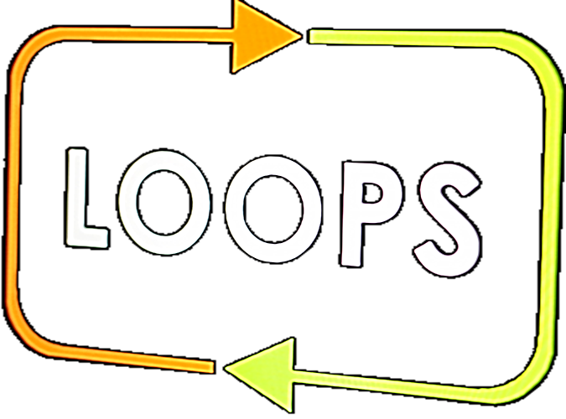
Повторения (цикли)
Прости повторения с for-цикъл
СофтУни
Преподавателски екип
Софтуерен университет
http://softuni.bg

Slide 2
Имате въпроси?
sli.do
#pb-oct

Slide 3
Съдържание
for - цикъл - конструкция
ASCII стойност и преобразуване на типове
Техники за използване на for-цикли

Slide 4

Повторения на блокове код
Конструкция за for-цикъл

Slide 5
for-цикъл - конструкция
Можем да повтаряме действия до определен момент чрез for-цикли
Начална стойност
Ключова дума за конструкцията
Крайна стойност
for i in range(1, 10):
print('i = ' + str(i))
Тяло на цикъла: блок от код за повторение

Slide 6
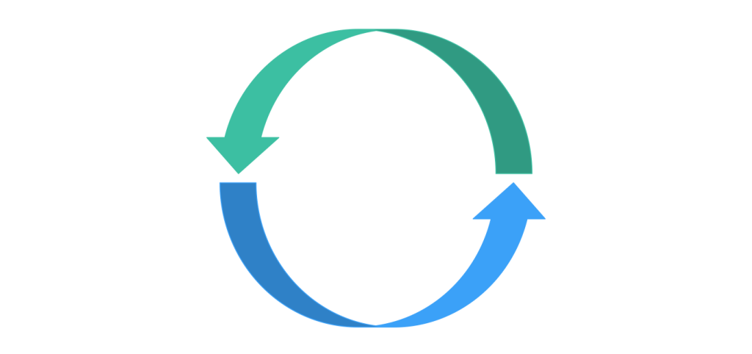
Числа от 1 до 100
Напишете програма, която:
Извежда числата [1…100] всяко на нов ред
Решение:
for i in range(1, 101):
print('i = ' + str(i))
Тестване на решението: https://judge.softuni.bg/Contests/Compete/Index/1015#0

Slide 7
ASCII таблица
Символите, които използваме се представят като числа
Поместени са в ASCII таблицата
Примери (знак и неговата ASCII стойност):
a
97
A
65
@
64
+
43
Пълна информация за ASCII

Slide 8
Преобразуване на типове данни
В програмирането можем да сменяме типа на данните чрез операцията "кастване"
Примери:
От реално към цяло число:
От символ към число и обратно:
Получава се загуба на данни (десетичната част от числото)
a = int(5.66) // 5
b = int(5.44) // 5
a = chr(67) // C
b = ord('#') // 35
Полученият резултат в int е ASCII стойността на символа

Slide 9
Всички латински букви - условие
Напишете програма, която:
Извежда буквите от латинската азбука: [a, z]
Решение:
Функцията ord ни дава числова стойност на знака
for i in range(ord('a'), ord('z') + 1):
print(chr(i))
Функцията chr ни дава знак от числова стойност
Тестване на решението: https://judge.softuni.bg/Contests/Compete/Index/1015#1

Slide 10
Сумиране на числа - условие
Напишете програма, която:
Прочита цяло число n от потребителя
Прочита n последователни пъти числа и ги сумира
Извежда пресметнатата сума
Примерен вход и изход:
4
45
-20
7
11
2
10
20
3
-10
-20
-30
30
-60
43

Slide 11
Сумиране на числа - решение
n = int(input())
sum = 0
for i in range (0, n):
currentNum = int(input())
sum = sum + currentNum
print("sum = " + str(sum))
Можем да четем данни в конструкцията на for-цикъл
Тестване на решението: https://judge.softuni.bg/Contests/Compete/Index/1015#2

Slide 12


Най-голямо число - пример
Напишете програма, която:
Прочита цяло число(n) от потребителя
Прочита n последователни пъти числа
Намира най-голямото измежду тях
Примерен вход и изход:
4
45
-20
7
99
3
-10
20
-30
2
100
99
100
20
99

Slide 13
Най-голямо число - решение
n = int(input('n = '))
max = -10000000000000
for i in range(n):
num = int(input())
if num > max:
max = num
print('max = ' + str(max))
Тестване на решението: https://judge.softuni.bg/Contests/Compete/Index/1015#4

Slide 14


Най-малко число - условие
Напишете програма, която:
Прочита цяло число(n) от потребителя
Прочита n последователни пъти числа
Намира най-малкото измежду тях
Примерен вход и изход:
4
45
-20
7
99
3
-10
20
-30
2
99
100
99
-30
-20

Slide 15
Най-малко число - решение
n = int(input('n = '))
int min = 10000000000000;
for i in range(n)
//TODO: Use logic similar to the previous problem
Тестване на решението: https://judge.softuni.bg/Contests/Compete/Index/1015#4

Slide 16
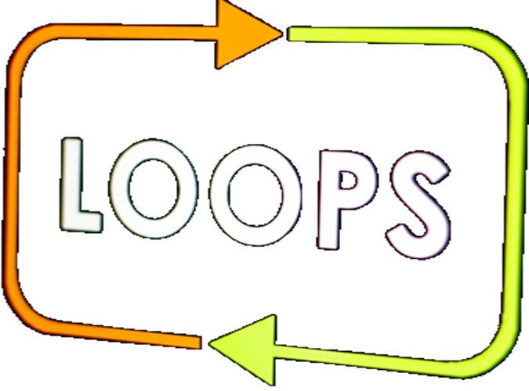
Повторения на блокове код
Решаване на задачи в клас (лаб)

Slide 17

Техники за използване на for-цикли
Задачи с цикли

Slide 18
Лява и дясна сума - условие
Напишете програма, която:
Прочита цяло число n от потребителя
Прочита последователно 2 * n числа
Проверява дали сумата на първите n на брой числа е равна на сумата на вторите n на брой числа
При равенство извежда "Yes"и сумата, в противен случай - "No" и разликата (изчислена като положително число)

Slide 19
Лява и дясна сума - условие
Примерен вход и изход:
Лява сума
2
10
90
60
40
2
90
9
50
50
Yes, sum = 100
No, diff = 1
Дясна сума

Slide 20
Решение: лява и дясна сума
import math
n = int(input())
leftSum = 0
rightSum = 0
for i in range(0, n):
numbersForLeftSide = float(input())
leftSum += numbersForLeftSide
//TODO: Read the right part of the numbers and sum them
if (leftSum == rightSum):
print("Yes, sum = %d" % leftSum)
else:
print("No, diff = %d" % math.fabs(rightSum - leftSum))
Тестване на решението: https://judge.softuni.bg/Contests/Compete/Index/1015#5

Slide 21
Четна / нечетна сума - условие
Напишете програма, която:
Прочита цяло число(n) от потребителя
Прочита последователно n на брой числа
Проверява дали сумата на числата на четни позиции е равна на сумата на числата на нечетни позиции
При равенство печата "Yes" и сумата, иначе печата "No" и разликата (положително число).

Slide 22
Четна / нечетна сума - условие
Примерен вход и изход:
4
10
50
60
20
4
3
5
1
-2
3
5
8
1
Yes
Sum = 70
No
Diff = 1
No
Diff = 2

Slide 23
Решение: четна / нечетна сума
n = int(input())
evenSum = 0
oddSum = 0
for i in range(1, n+1):
num = int(input())
if i % 2 == 0:
evenSum += num
else:
oddSum += num
//TODO: Print sum / difference
Тестване на решението: https://judge.softuni.bg/Contests/Compete/Index/1015#6

Slide 24
Сумиране на гласните букви - условие
Напишете програма, която:
Прочита от потребителя текст
Извежда сумата на гласните букви според таблицата по-долу:
Примерен вход и изход:
a | e | i | o | u
1 | 2 | 3 | 4 | 5
hello
6
(e+o = 2+4 = 6)
hi
3
(i = 3)
bamboo
9
(a+o+o = 1+4+4 = 9)
beer
4
(e+e = 2+2 = 4)

Slide 25
Сумиране на гласни букви - решение
str = input().lower()
sum = 0
for c in str:
if c == 'a':
sum += 1
elif c == 'e':
sum += 2
//TODO: Add conditions for other vowels
print(sum)
Можем да обхождаме текста символ по символ
Тестване на решението: https://judge.softuni.bg/Contests/Compete/Index/1015#7

Slide 26

По-сложни задачи с цикли
Решаване на задачи в клас (лаб)

Slide 27

Какво научихме днес? (2)
Можем да преобразуваме типове от данни чрез кастване
Символите могат да се репрезентират като числа:
a = int(5.66) // 5
b = int(5.44) // 5
a = char(97) // 'a'
hashtag = ord('#') // 35

Slide 28
Какво научихме днес?
Можем да четем поредица от n числа от конзолата:
Можем да повтаряме блок код с for-цикъл:
for i in range(n):
num = int(input())
for i in range(10):
print("i = " + str(i));

Slide 29
https://softuni.bg/courses/programming-basics

Slide 30






СофтУни диамантени партньори

Slide 31






СофтУни диамантени партньори

Slide 32

Лиценз
Настоящият курс (слайдове, примери, видео, задачи и др.) се разпространяват под свободен лиценз "Creative Commons Attribution-NonCommercial-ShareAlike 4.0 International"

Slide 33
Trainings @ Software University
Software University – High-Quality Education, Profession and Job for Software Developers
softuni.bg
Software University Foundation
http://softuni.foundation/
Software University @ Facebook
facebook.com/SoftwareUniversity
Software University Forums
forum.softuni.bg

